Slide 1

СКАНЕР РОССИЙСКИХ ВИН
«СВОЁ ВИНО»
Команда [НАЗВАНИЕ КОМАНДЫ] · кейс РСХБ.Цифра · ЛЦТ 2026

Slide 2

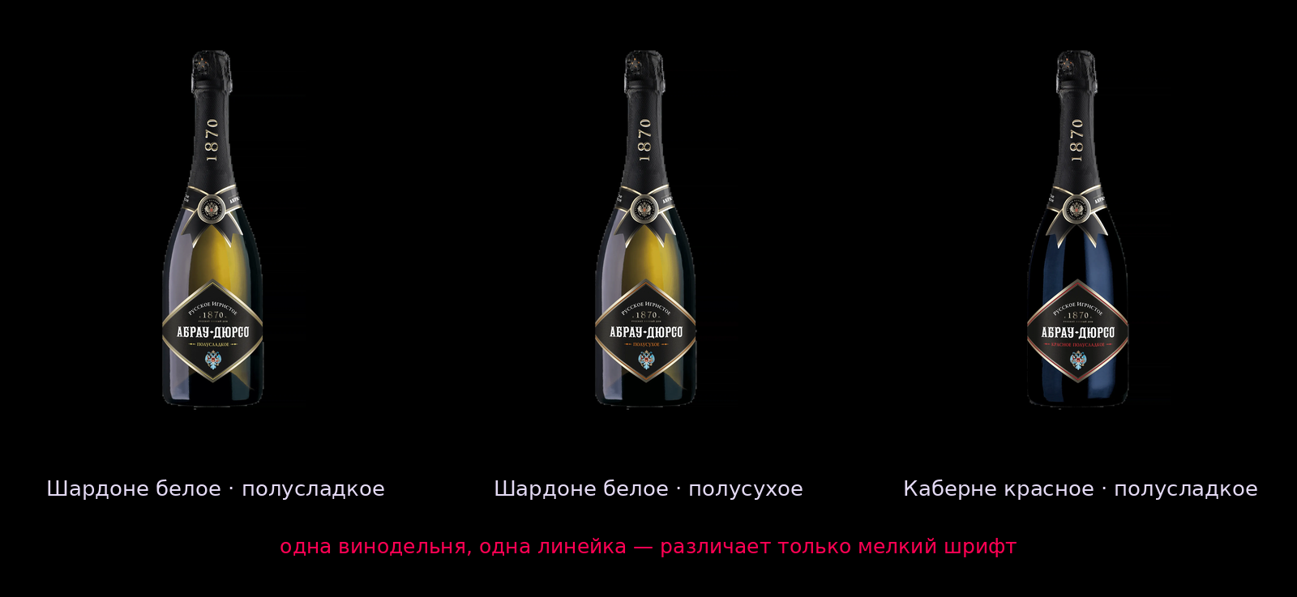
РЕШЕНИЕ И КОМАНДА
Краткое описание решения:
Фотография этикетки — карточка вина из каталога «Своё Вино» за полсекунды. Детектор находит бутылку, SigLIP 2 отбирает двадцать кандидатов по всему каталогу, локальные признаки решают, какой из них та же самая этикетка. Одна карточка — или честное «не удалось уверенно определить».
О команде
Капитан: [ФИО, специальность]
Кол-во участников: [__] человек
Город и регион: [___]
Как образовалась команда: [___]
Место работы/учёбы участников: [___]
Уникальность решения:
Две ступени отвечают на два разных вопроса: «похожая ли этикетка» — эмбеддинг, «та же самая» — геометрия совпавших точек. Неуверенный ответ проверяет VLM. На 100 снимках организатора верная позиция первая в 53 из 62 кадров; отказ не декларируется, а измерен.
<номер>

Slide 3


КОМАНДА
Имя Фамилия
Имя Фамилия
Имя Фамилия
Имя Фамилия
Имя Фамилия
Роль в команде
Ник в мессенджере
Номер телефона
Место работы/учёбы
Роль в команде
Ник в мессенджере
Номер телефона
Место работы/учёбы
Роль в команде
Ник в мессенджере
Номер телефона
Место работы/учёбы
Роль в команде
Ник в мессенджере
Номер телефона
Место работы/учёбы
Роль в команде
Ник в мессенджере
Номер телефона
Место работы/учёбы

Slide 4

ЗАДАЧА И КОМАНДА
Краткая история команды:
01
[Как собрались, участвовали ли вместе в прошлых хакатонах или проектах, интересные факты о команде.]
Почему вы выбрали именно эту задачу
из предложенных на хакатоне?
02
Задача проверяемая: закрытая разметка, скрипт оценки и метрика, которую нельзя подкрутить рассказом. И редкий случай, когда near-duplicates не крайний случай, а сама суть кейса — 69 групп на 152 позиции каталога различаются годом, крепостью или вовсе ничем.
С какими основными сложностями или вызовами
вы столкнулись и как их преодолели?
03
Главная сложность оказалась не в модели, а в честности измерения. Синтетика давала 91% top-1, первые реальные снимки — 38%: запрос из файла эталона легче настоящего кадра. Теперь меряем на съёмке организатора, делим по винам и фотосериям, пороги подбираем только на настроечной части.

Slide 5
КОРОТКО О РЕШЕНИИ
Техническая суть решения
Маркетинговая суть решения
YOLO11m находит бутылку: кадр идёт двумя видами — кропом и целиком
SigLIP 2 so400m-384, 1152 измерения: косинус против индекса каталога, топ-20
SIFT, тест Лоу и гомография RANSAC: сколько точек этикетки реально совпало
EasyOCR разводит близких лидеров, Qwen3-VL проверяет спорный ответ и соседей
Логистическая регрессия на семи признаках решает: карточка, оговорка или отказ
FastAPI, Nuxt и pgvector в Docker, медиана ответа 0.93 с
Одна карточка вместо экрана вариантов — то, ради чего в ТЗ и стоит F1
Отказ без вранья: «не удалось уверенно определить», а не «такого вина нет»
«Цифровой сомелье» и аналоги других виноделен — повод остаться в каталоге
Mobile-first модуль в стилистике портала: живёт внутри каталога, а не рядом
Эталоны — только фото из датасета кейса; переиндексация не трогает код

Slide 6
КОНЦЕПЦИЯ
01
У ПОЛКИ
04
2103 ПОЗИЦИИ
Два десятка российских бутылок, о которых международные приложения не знают ничего.
Эталон — только фото из датасета кейса. 69 групп почти-дублей в каталоге.
02
ОДНА КАРТОЧКА
05
MOBILE-FIRST
Не экран вариантов. Ради этого в ТЗ и стоит F1: высокий отрыв убирает экран выбора.
Модуль внутри каталога «Своё Вино», а не отдельное приложение рядом с ним.
03
ЧЕСТНЫЙ ОТКАЗ
06
ПОВОД ОСТАТЬСЯ
«Не удалось уверенно определить» — сервис говорит ровно то, что знает, и не больше.
Сомелье и аналоги виноделен: поиск заканчивается не тупиком, а следующим шагом.

Slide 7
АРХИТЕКТУРА
ДВА ВИДА КАДРА
ГЕОМЕТРИЯ
РЕШЕНИЕ
YOLO11m находит бутылку. В работу идут оба вида — кроп и кадр целиком.
SIFT, тест Лоу, гомография RANSAC: сколько точек этикетки реально совпало.
p ≥ 0.30 — без оговорок, p ≥ 0.10 — с вариантами; ниже — проверка VLM или отказ.
1
2
3
4
5
ОТБОР ДВАДЦАТИ
ТЕКСТ
SigLIP 2 so400m-384, 1152 измерения. Косинус против индекса, свёртка по slug.
Если геометрия не развела лидеров — читаем этикетку. Это 15% запросов.

Slide 8
ПОЧЕМУ ДВЕ СТУПЕНИ
63.5%
96.8%
×4
ТОЛЬКО SIGLIP
ПЛЮС ГЕОМЕТРИЯ
ЦЕНА ГЛУБИНЫ
Глобальный эмбеддинг отвечает на вопрос «похожая ли этикетка». У позиций одной серии совпадает макет, цвет и форма бутылки, а различает их мелкий шрифт, которого вектор не видит. На синтетических почти-дублях — 63.5% top-1.
Локальные признаки отвечают на другой вопрос — «та же самая этикетка». Они считают конкретные совпавшие точки и проверяют, ложатся ли те на одно преобразование. На почти-дублях 63.5% превращаются в 96.8%.
Шортлист 20 → 100 стоит вчетверо дороже и приносит +1.0 п.п.: промахи отбора лежат не на границе, а глубоко — 30 из 35 ниже сотого места. Лечит их не глубина, а второй вид кадра: recall@20 вырос с 91.2% до 96.8%.

Slide 9
ЧТО ДАЛО ПРИРОСТ
Детекция бутылки: +14.8 п.п.
На полке в кадр попадают соседи. Без кропа вектор описывает полку, а не вино.
Геометрическая проверка: +13.6 п.п.
SIFT и гомография переупорядочивают топ-20 по числу реально совпавших точек.
Второй вид кадра: +2.4 п.п.
Позиция описана двумя векторами. recall@20 вырос с 91.2% до 96.8%.
Разрешение противоречий: +0.8 п.п.
OCR включается на 15% запросов. Все приросты — на 400 синтетических запросах.

Slide 10
МЕТРИКИ
Съёмка организатора, test: F1 топ-1 — 86.7% · топ-5 — 90.0%
F1 считается вместе с отказом, а не как точность top-k.
TP — карточка показана и лидер верен. FP — карточка показана, лидер другой. FN — правильный ответ существовал, но карточку не показали.
Порог показа 0.10, порог «без оговорок» 0.30. Оба лежат в data/index/confidence.json — его читают и сервис, и все отчёты.
Съёмка организатора — 100 снимков, 97 размечено, части tune и test; треть — вина вне каталога. Синтетика из эталонов дампа — 214 отложенных запросов. Методика — docs/metrics.md.
Синтетика: F1 топ-1 — 89.3% · F1 топ-5 — 94.7%
Съёмка организатора: верная первой в 53 из 62
Строгий top-1: tune 78.8% · test 93.1%
Ответ: 0.93 с медиана, 3.1 с p95 при SLA 3 с

Slide 11
СИНТЕТИКА И СЪЁМКА
Разрыв в пределах 6 п.п.
Синтетический запрос сделан из того же файла, что эталон: и косинус выше, и совпавших точек больше. Сравнивать варианты между собой она годится, обещать качество — нет.
Полевой набор
100 снимков организатора у полки, треть — вина вне каталога. Делим по винам и фотосериям; пороги — только по настроечной части, числа слева — с тестовой.
Где теряется ответ
Промахи — соседи по линейке (четыре из девяти — «Табия», её эталоны в датасете — мелкие скриншоты) и позиции без эталона: 2 из 29 на test, 9 из 62 всего.

Slide 12
ВИНА ВНЕ КАТАЛОГА
35/97
12
82/97
У ОРГАНИЗАТОРА
ТОЛЬКО ДАТАСЕТ
ОТКАЗ И VLM
Треть кадров публичного набора — вина, которых нет в выгрузке каталога. Для них сервис должен не угадывать, а честно сказать «не нашли»: в оценочном API это {"slug": null}.
Эталоны — только фото из выгрузки кейса, по рекомендации организатора. У 12 позиций из 2103 файла в датасете нет — чужими фото их не закрываем.
Ниже порога уверенности Qwen3-VL проверяет лидера и соседей: «тот же товар?». Если пустой ответ засчитывается, верных 53 → 82 из 97; если нет — 53 → 53. Риск 0, выигрыш +29.

Slide 13
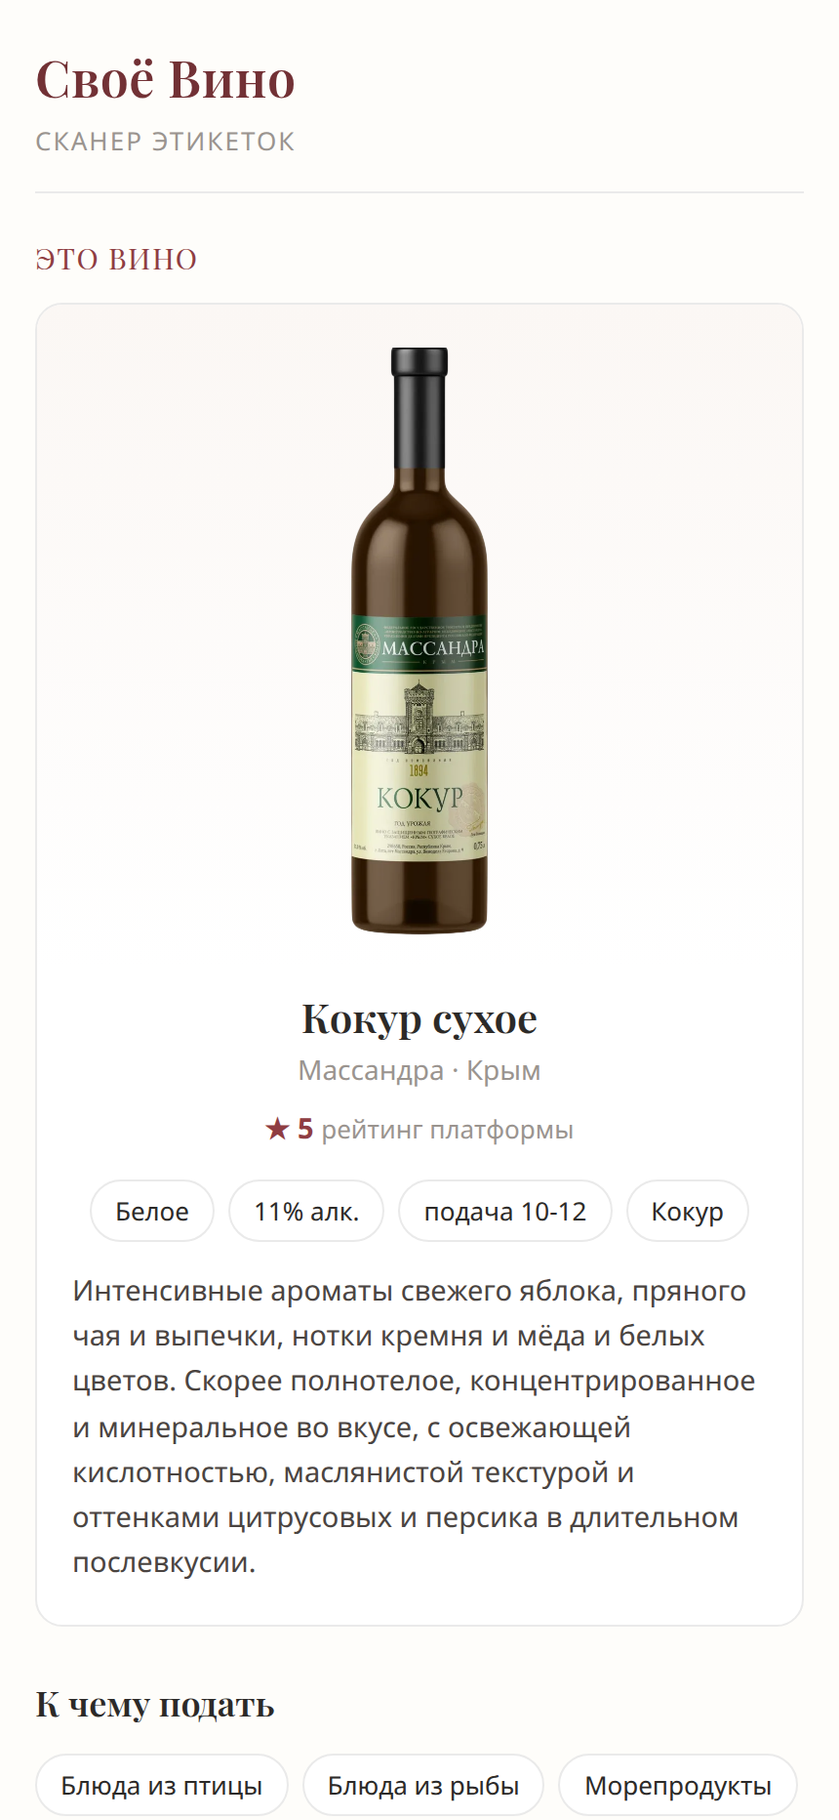
ИНТЕРФЕЙС
Загрузка фото
Одна карточка
Камера или галерея, один экран, без настроек. Mobile-first, в стилистике портала.
Производитель, регион, сорт, рейтинг Роскачества, гастропары — всё на одном экране.
Оговорка, когда надо
Время на экране
При p ниже 0.30 карточка выходит с вариантами, ниже 0.10 — проверка VLM или честный отказ.
Медиана 0.93 с, p95 3.1 с на снимке 3024×4032 при SLA 3 с. Его будут засекать — пусть видят.

Slide 14
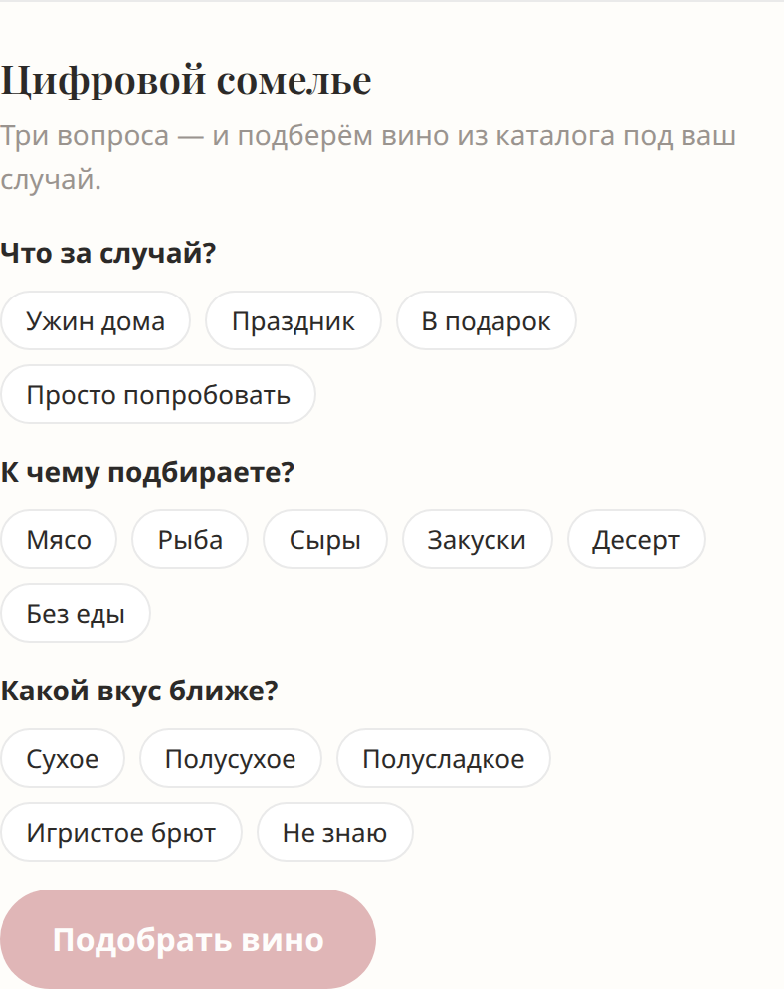
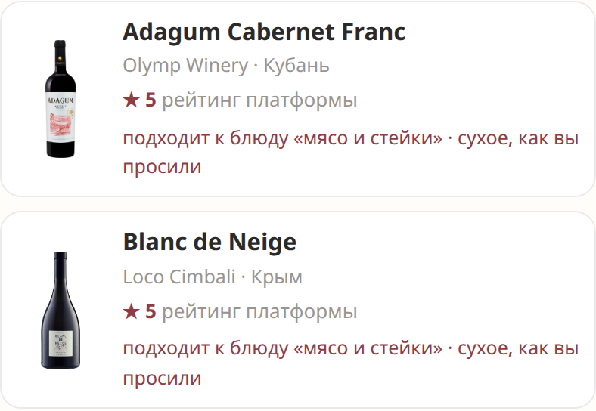
ПОСЛЕ ПОИСКА
«Цифровой сомелье»: три вопроса — повод, блюдо, вкус — и подбор из каталога, где каждая рекомендация объясняет себя. Рядом — аналоги других виноделен: те же сорта, та же категория, другой производитель.
Подбор детерминированный, а не через языковую модель: каталога модель не знает и начнёт выдумывать вина. Её место — переформулировать вопросы и причины, выбор позиций остаётся за каталогом.

Slide 15
УНИКАЛЬНОСТЬ
ДВА ВОПРОСА, ДВЕ СТУПЕНИ
«Похожая ли этикетка» решает эмбеддинг, «та же самая» — геометрия совпавших точек. На синтетических почти-дублях, ради которых кейс и написан, это 96.8% против 63.5%.
Потолок второй ступени — полнота первой: recall@20 равен 96.8%.
Замер: data/index/rerank_neardup.json
ОТКАЗ, КОТОРЫЙ ИЗМЕРЕН
Отрицательные примеры строятся вычёркиванием позиции из индекса. Без них главная ошибка — уверенно показать карточку отсутствующего вина — не измеряется вовсе.
Порог выбран по съёмке: винам вне каталога у организатора карточка показана в 6 из 35 кадров.
Методика: docs/metrics.md
ПРОВЕРКИ ВМЕСТО ОБЕЩАНИЙ
Больше двадцати гипотез проверены и отклонены по замерам: зоны этикетки, LightGlue, DINOv2, ранжировщики, перестановка по VLM, цвет этикетки, удвоение масштаба.
Код и числа оставлены в репозитории, чтобы их можно было перепроверить.
Разбор: docs/metrics.md

Slide 16
ЧТО ДАЛЬШЕ
Закрытая съёмка 300+ кадров у полки — независимая проверка
Приоритет задан съёмкой организатора, а не синтетикой.
На съёмке у полки верная позиция первая в 53 из 62 кадров; промахи — соседи по линейке и позиции без эталона или с эталоном-скриншотом. Треть кадров — вина вне каталога.
Значит дальше — данные, а не модель: больше эталонов на позицию, свежий каталог платформы, дообучение на реальных снимках у полки.
Контрэтикетка вторым кадром: полное название и сладость
Эталоны от платформы: поколения упаковки для всего каталога
Дообучение SigLIP 2 на реальных снимках, а не на аугментациях
Ежедневная сверка с платформой: +50 позиций в день без правки кода

Slide 17
ВЫВОДЫ
01
02
03
04
END-TO-END РАБОТАЕТ
F1 ПОКАЗАН
ОГРАНИЧЕНИЯ НАЗВАНЫ
ЧИСЛА ЧЕСТНЫЕ
Загрузка фото → поиск → карточка в JSON. Скрипт оценки кейсодержателя отвечает по контракту {"slug": "..."}. Сборка воспроизводится с нуля на чужой машине.
docker compose up
F1 86.7% топ-1 и 90.0% топ-5 на съёмке организатора, 89.3% и 94.7% на синтетике. Сервис отдаёт метрики в quality каждого ответа и в /health.
GET /health → quality
12 позиций каталога без эталона в датасете. 41% почти-дублей различается крепостью, которой на лицевой этикетке нет. Это потолок для любого алгоритма по одному кадру.
ARCHITECTURE.md
Синтетика и съёмка организатора сходятся в пределах 6 п.п.: 53 из 62. Приводим все числа, а не удобное.
pipeline/eval_field.py

